Slide 1
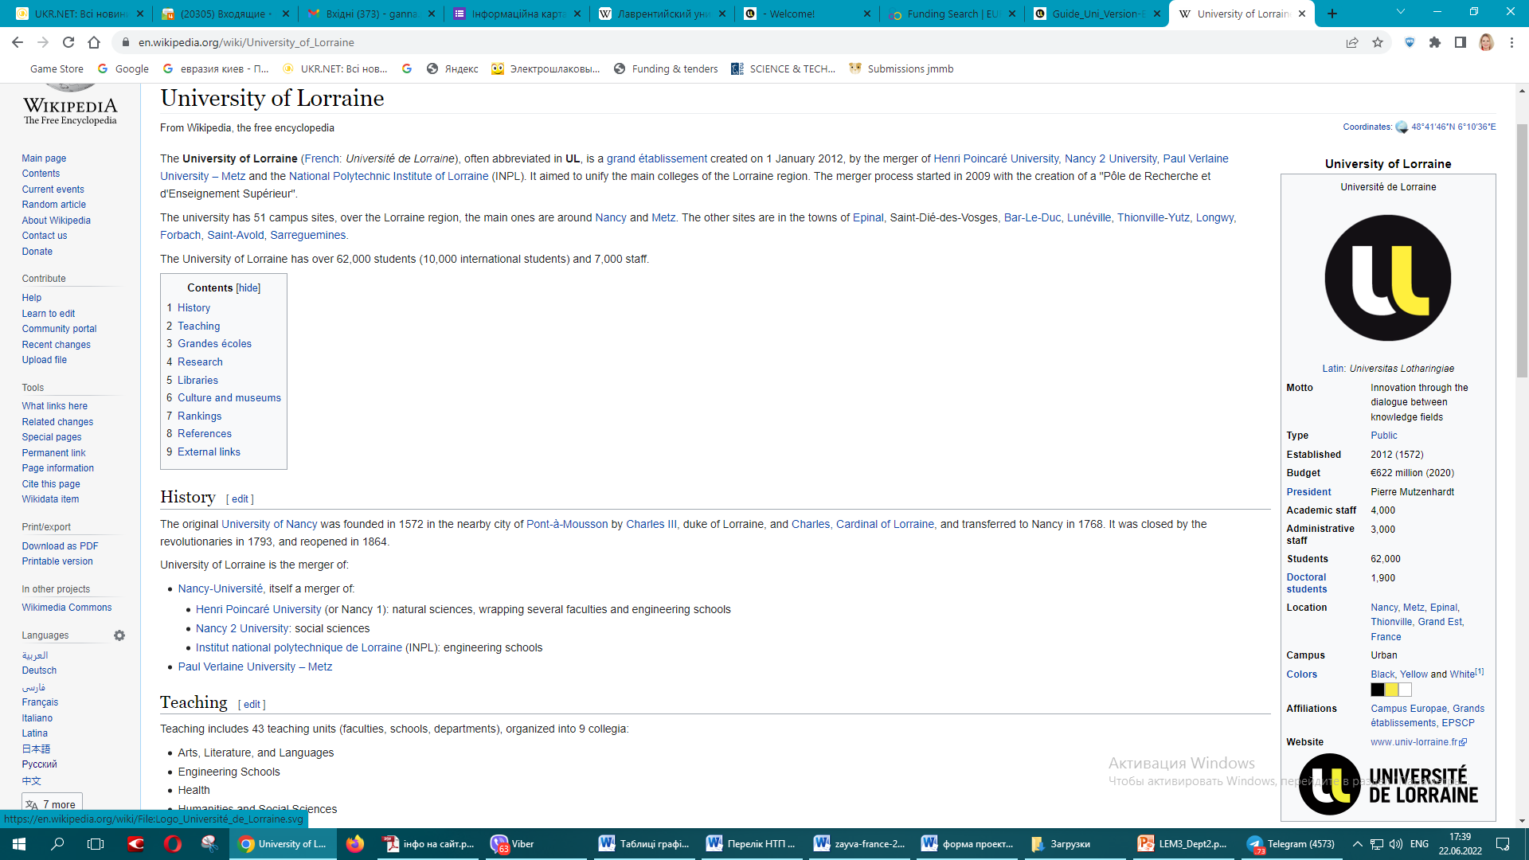

Університет Лотарингії, який часто називають скорочено в UL, є великою установою, створеною 1 січня 2012 року в результаті злиття Університету Анрі Пуанкаре, Університету Нансі 2, Університету Поля Верлена в Меці та Національного політехнічного інституту Лотарингії.
Засновано: 1 січня 2012 р., Лотарингія
Університет Лотарингії має понад 62 000 студентів (10 000 іноземних студентів) і 7 000 співробітників.

Slide 2
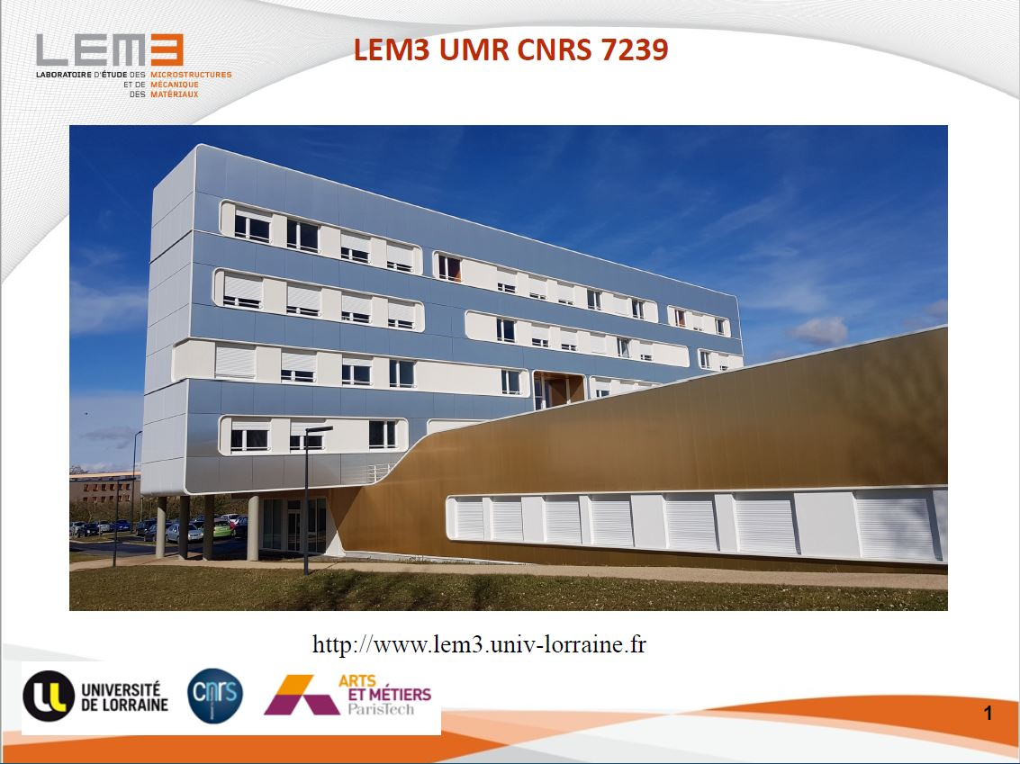
Лабораторія вивчення мікроструктур, механіки та матеріалознавства, також відома як LEM3 (The Laboratory of study of microstructures, mechanics and material sciences), — це французька дослідницька лабораторія, розташована в Меці. Знаходиться під керівництвом Arts et Métiers ParisTech, Університету Лотарингії та ENIM.

Slide 3
LEM3 — це підрозділ з близько 250 осіб, включаючи 150 постійних співробітників (105 наукових співробітників, 45 адміністративних та технічних працівників (у тому числі 20 інженерів), 80 докторантів та аспірантів, розділених на три відділи:
Відділ 1: Механіка матеріалів, конструкцій та життя ( ММСВ ),
Відділ 2: Інженерія мікроструктур, процесів, анізотропії, поведінки ( IMPACT ),
Відділ 3: Термомеханіка процесів і взаємодій інструмент-матеріал ( Т-PRIOM ).
Дослідницькі групи LEM3 :
Головний корпус LEM3: 7 rue Félix Savart F-57070 Metz Technopôle| +33 (0)3 72 74 78 00
ENIM: 1 Rte d'Ars Laquenexy, 57078 Metz Technopôle | +33 (0)3 72 74 87 00
ENSEM: 2 avenue de la Forêt de Haye BP 90161 F-54505 Vandoeuvre-les-Nancy Cedex | +33 (0)3 72 74 44 00
Polytech Nancy: 2 rue Jean Lamour F-54500 Vandoeuvre-les-Nancy | +33 (0)3 72 74 69 00
GIP-InSIC: 27 rue d'Hellieule F-88100 Saint-Die-des-Vosges | +33 (0)3 29 42 18 21
LEM3 розміщений в Університеті Лотарингії , він є головним керівником
CNRS разом з Інститутом наук інженерії та систем INSIS та Інститутом Chimie INC
Arts et Métiers ParisTech - Центр Metz

Slide 4

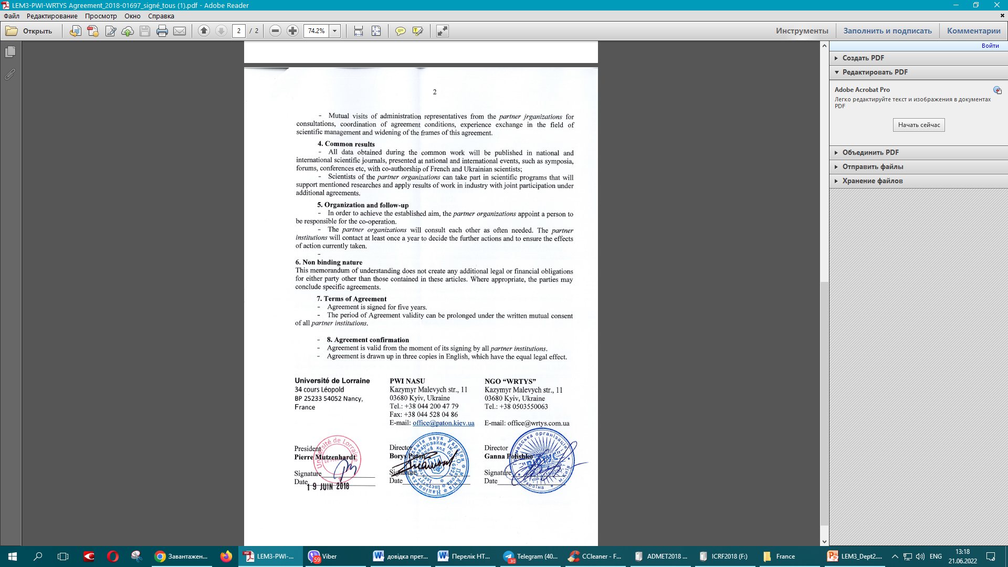

Slide 5
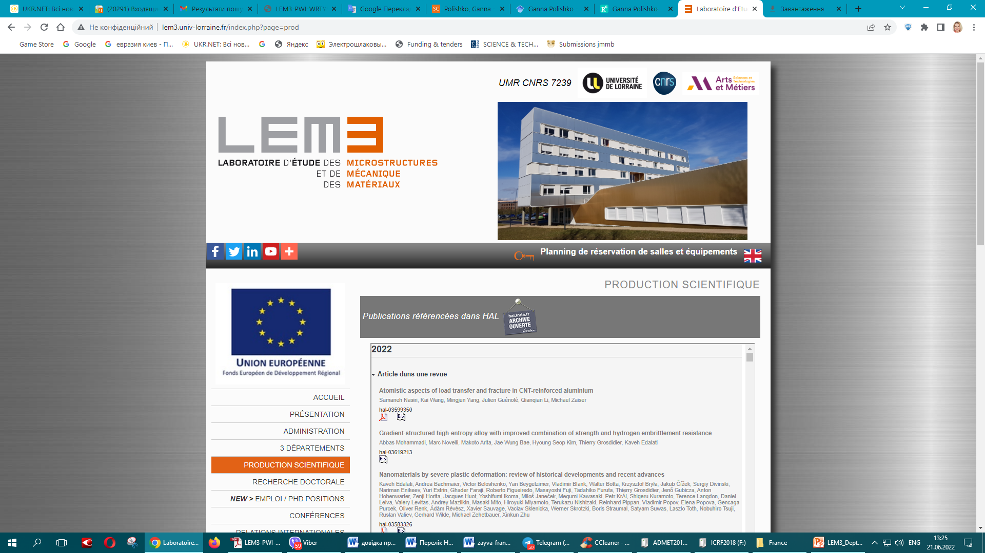
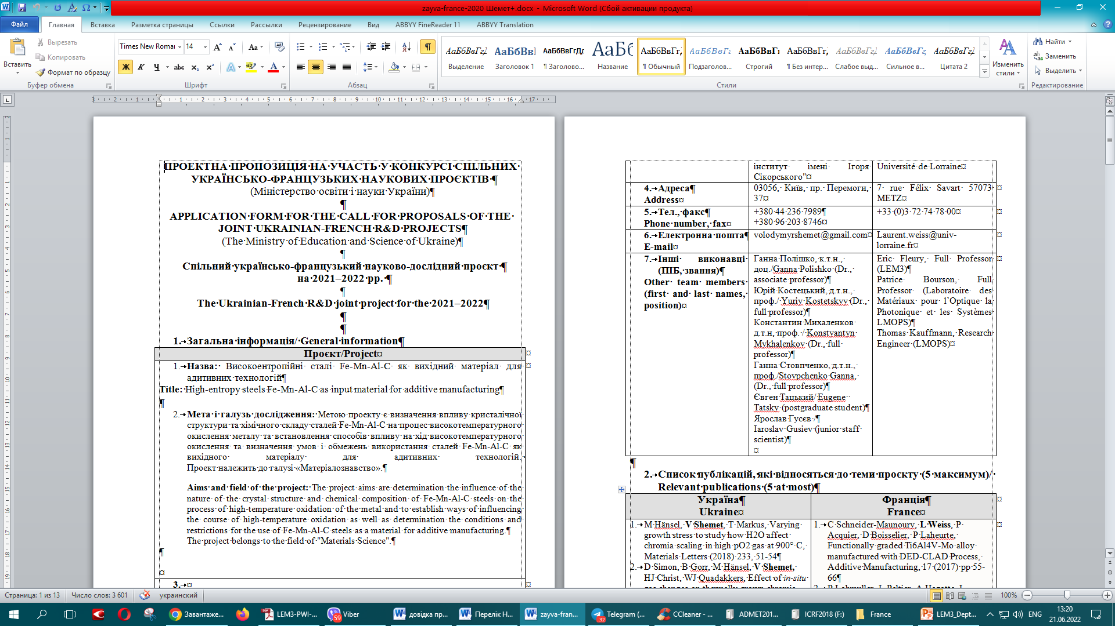
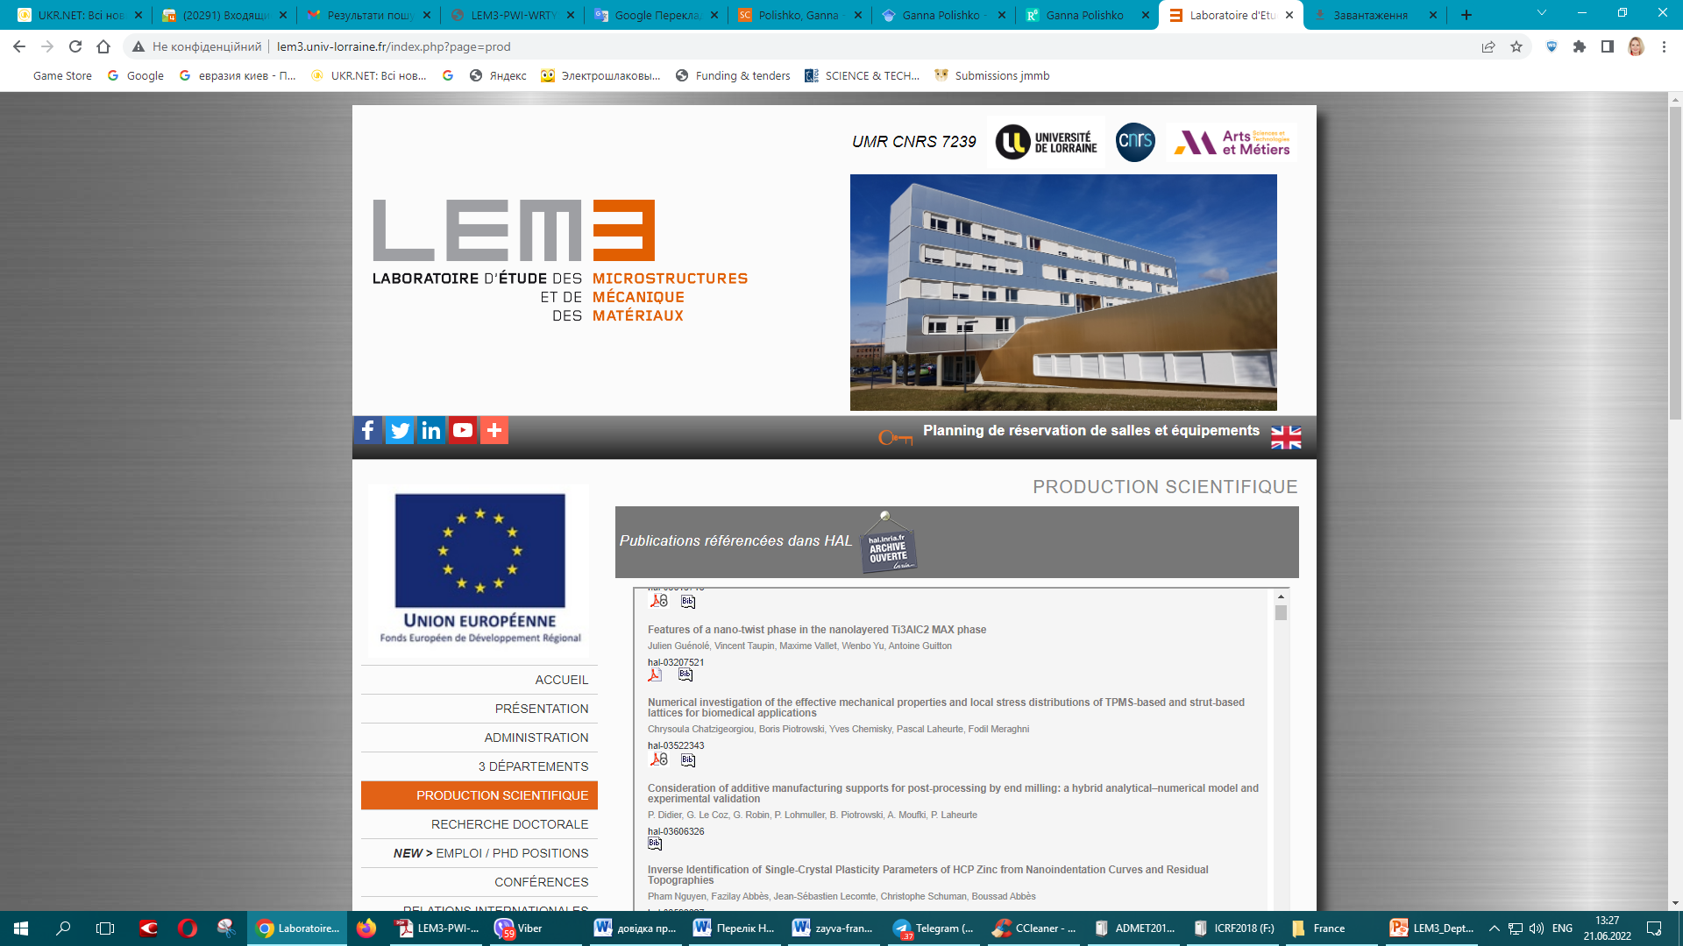
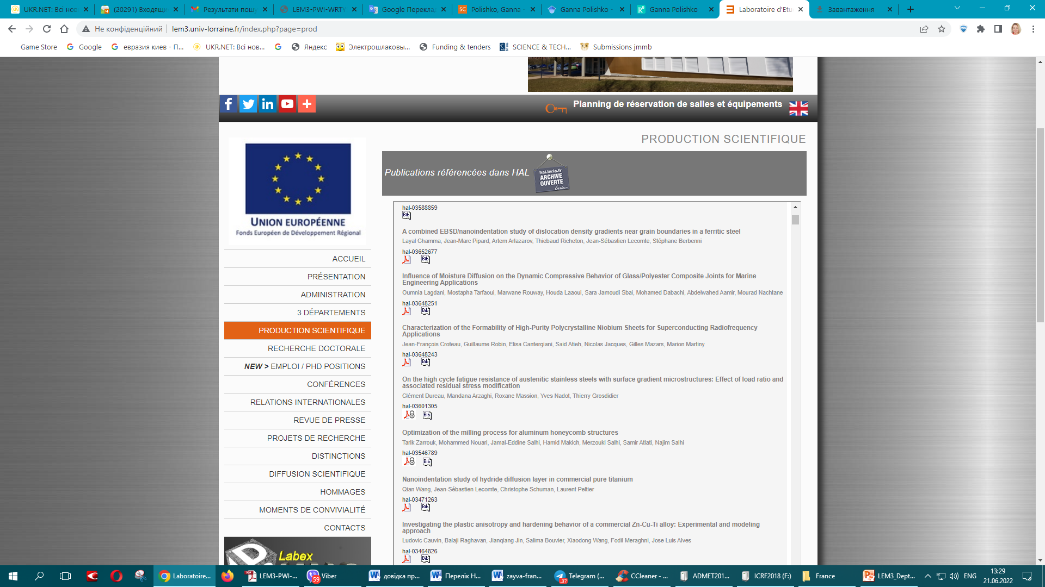

Slide 6
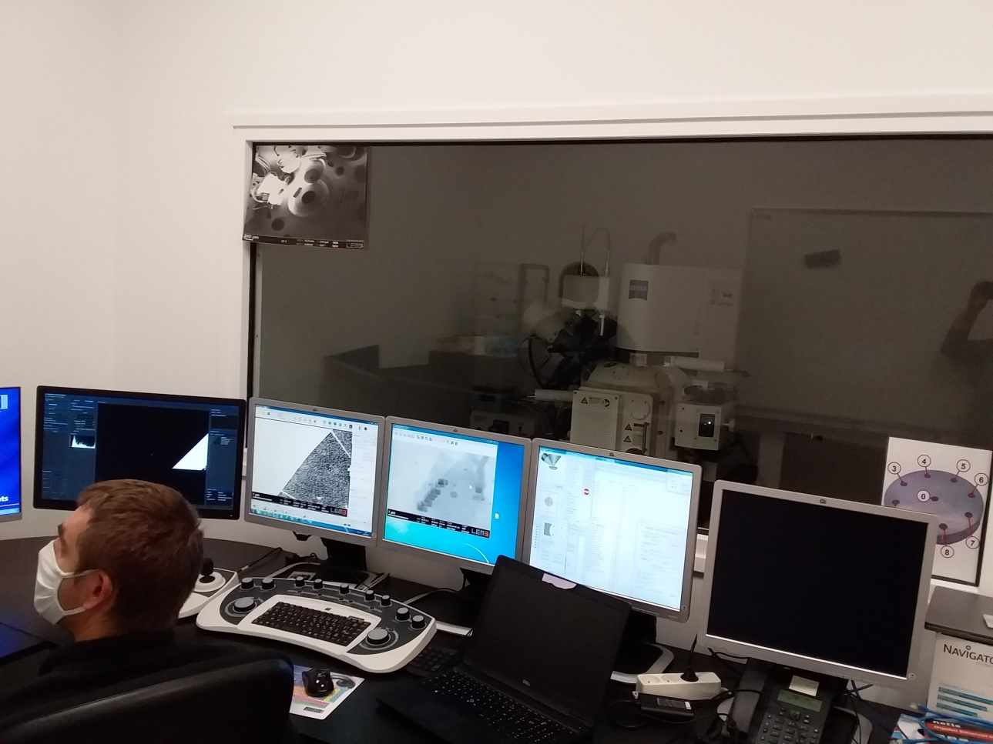
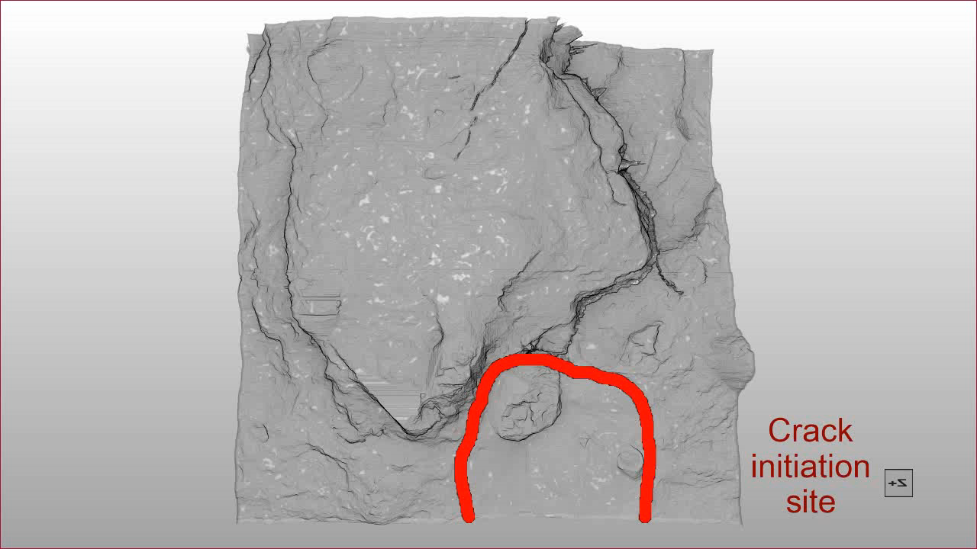
Microscopy
4 SEM (Jeol 6490, Jeol 6500F, Jeol F100, Zeiss Supra 40)
1 SEM-FIB (Zeiss Auriga)
1 TEM (Philips CM200)
All equipped with EBSD (Electron BackScattered Diffraction)
Zeiss Auriga equipped with EDS (Energy-dispersive X-ray spectroscopy)
Zeiss Supra 40 equipped for TKD (Transmission Kikuchi Diffraction)
(E. Brodu, E. Bouzy, JJ. Fundenberger, Diffraction contrast dependence on thickness sample and incident energy in on-axis Transmission Kikuchi Diffraction in SEM, Ultramicroscopy, 181 (2017) 123-133.)
FIB : Machining of a cantilever from a single grain for investigation of the mechanical properties
Video: microstructure of a β-Ti alloy after failure under fatigue : R.M. Chini, PhD thesis, 2018
6

Slide 7
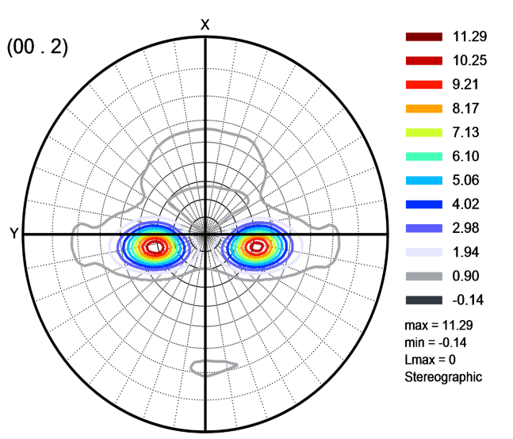
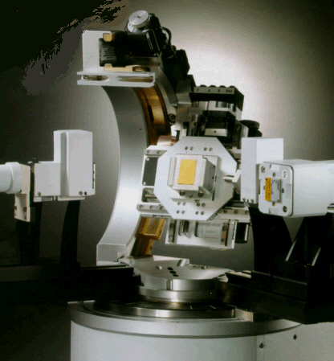
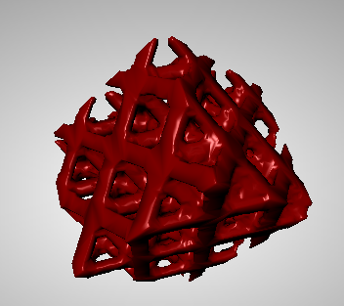
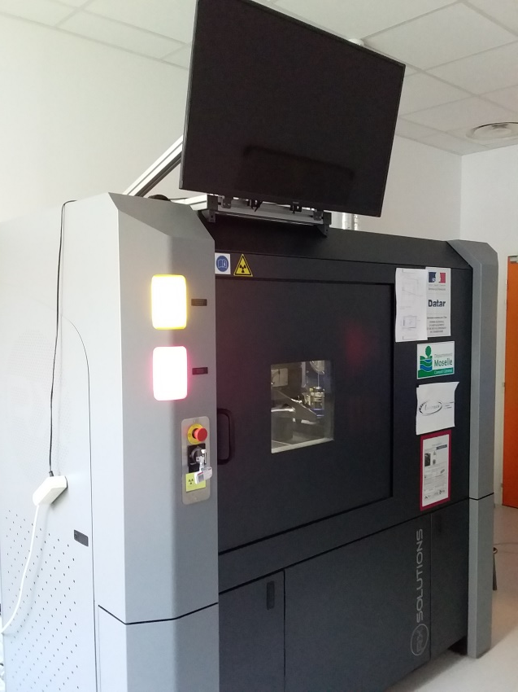
X-Ray diffraction and tomography
X-ray Diffraction
5 goniometers (MFDP, FSM, D5000, D5000IR, D8 Advances)
1 residual stress analyzer (μ360s Pulstec)
⇒ phase identification
⇒ texture analyses (pole figure)
⇒ residual stress analyses
Pole figure of Ti40 after asymmetrical rolling, L.C. LEPEMANGOYE et al, The 14th World Conference on Titanium (Ti 2019), Nantes, France
D8
X-ray Tomography
1 mm
Lattice of Ti-6Al-4V obtained by additive manufacturing (P. Lohmuller, PhD thesis, 2019)
→ biocompatible and composite materials
→ in situ thermomechanical sollicitations and analyses
→ operate in diffraction mode ⇒ determination of crystallines orientations
7

Slide 8
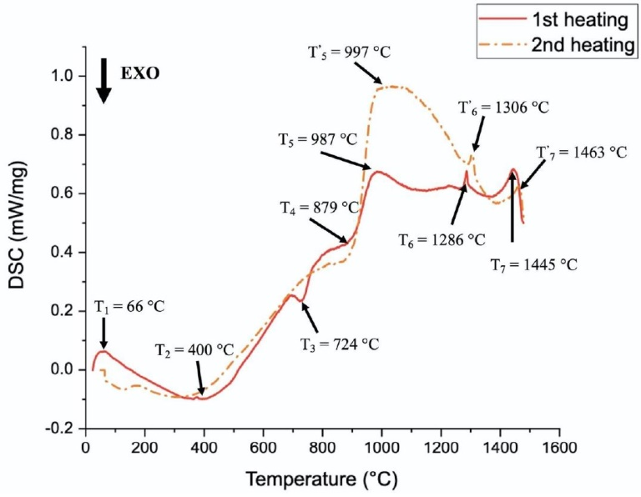
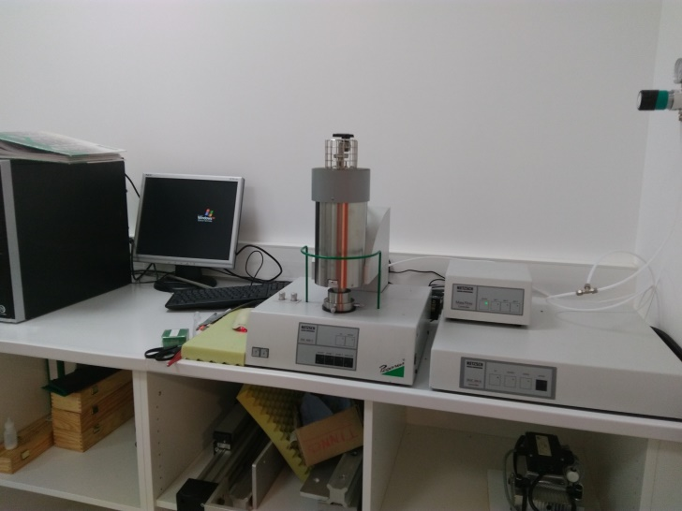
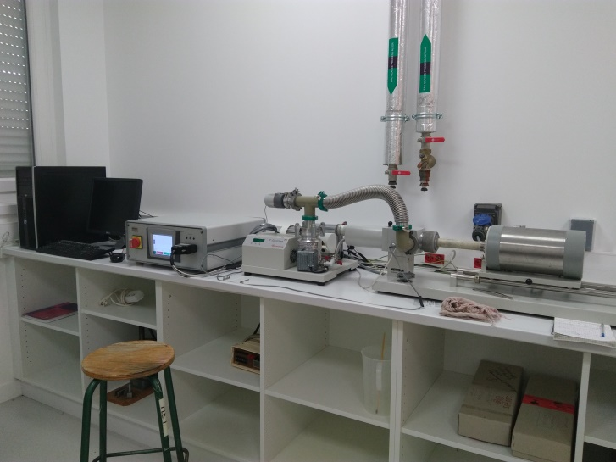
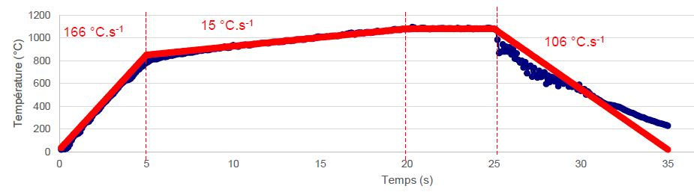
Thermal analyses
DSC
Netzsch DSC Pegasus 404C
(up to 1050ºC)
Dilatometers
Adamel DT1000
(fast heating and cooling rates 150ºC/s)
⇒ Netzsch DIL 402
DSC curves on HEA (Lohmuller, 2016)
Fast heating on 316L (Wassermann, 2021)
8

Slide 9
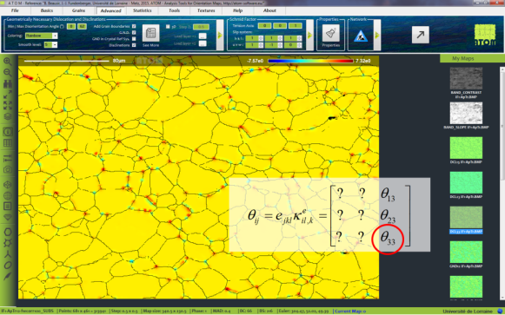
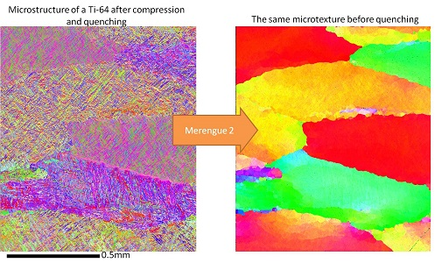
Softwares
Analyses of microstructures (ATEX and MERENGUE)
ATEX (http://www.atex-software.eu/):
→ ATEX (http://www.atex-software.eu/): software for microstructure and texture analyses; 700 users, 44 countries, 300 universities and 25 companies
→ Direct analyses of diffraction patterns (indexation, cross-correlation, Region of Interests, ...).
→ Crystallographic orientations from EBSD, XRD and Raman spectroscopy
Density of disclinaison (P Cordier, S Demouchy, B Beausir, V Taupin, F Barou, C Fressengeas, Nature 507 (7490), 51-56, 2014. 86, 2014)
MERENGUE2: Reconstruction of microtexture before phase transformation (identification of parent phase) Lionel Germain
→ Take into account of the topologies of the phase transformations.
→ Analysis of the selection of variants.
http://lionelgermain.free.fr/merengue2.htm
9

Slide 10
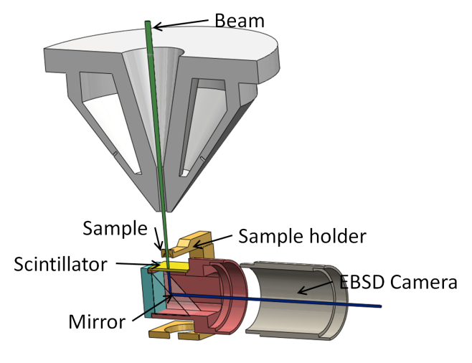
Microscopy
Transmission Kikuchi Diffraction (TKD) on axis
→ Cartographies d’orientations sur des échantillons minces dans le MEB.
→ Meilleure résolution spatiale (qq nm).
→ Acquisition plus rapide et de meilleure qualité.
→ Matériaux à grains nanométriques ou ultrafins (hyperdeformés).
→ Matériaux sensibles aux dégâts d’irradiation.
E. Brodu, E. Bouzy, JJ. Fundenberger, Diffraction contrast dependence on thickness sample and incident energy in on-axis Transmission Kikuchi Diffraction in SEM, Ultramicroscopy, 181 (2017) 123-133.
10

Slide 11
Example of research activites:
- Fatigue properties of Ti-6Al-4V prepared by additive manufacturing
- Development of a numerical tool for modelling the deformations induced during the brazing of large heat exchangers
- Characterisation and numerical analysis of wire drawing and rolling of austenitic stainless steel sectional wire using Transvalor's ColdForm+ finite element code
11

Slide 12



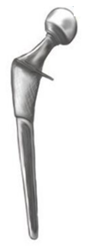
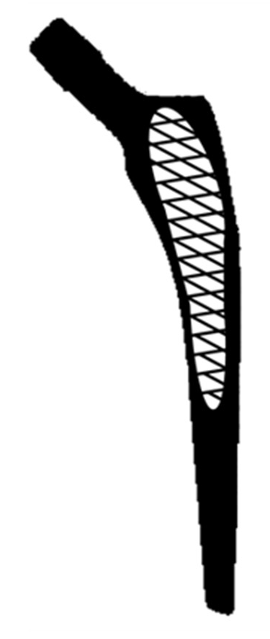
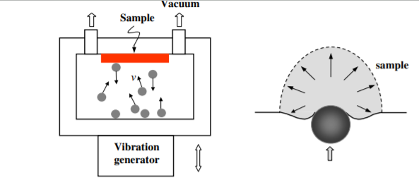
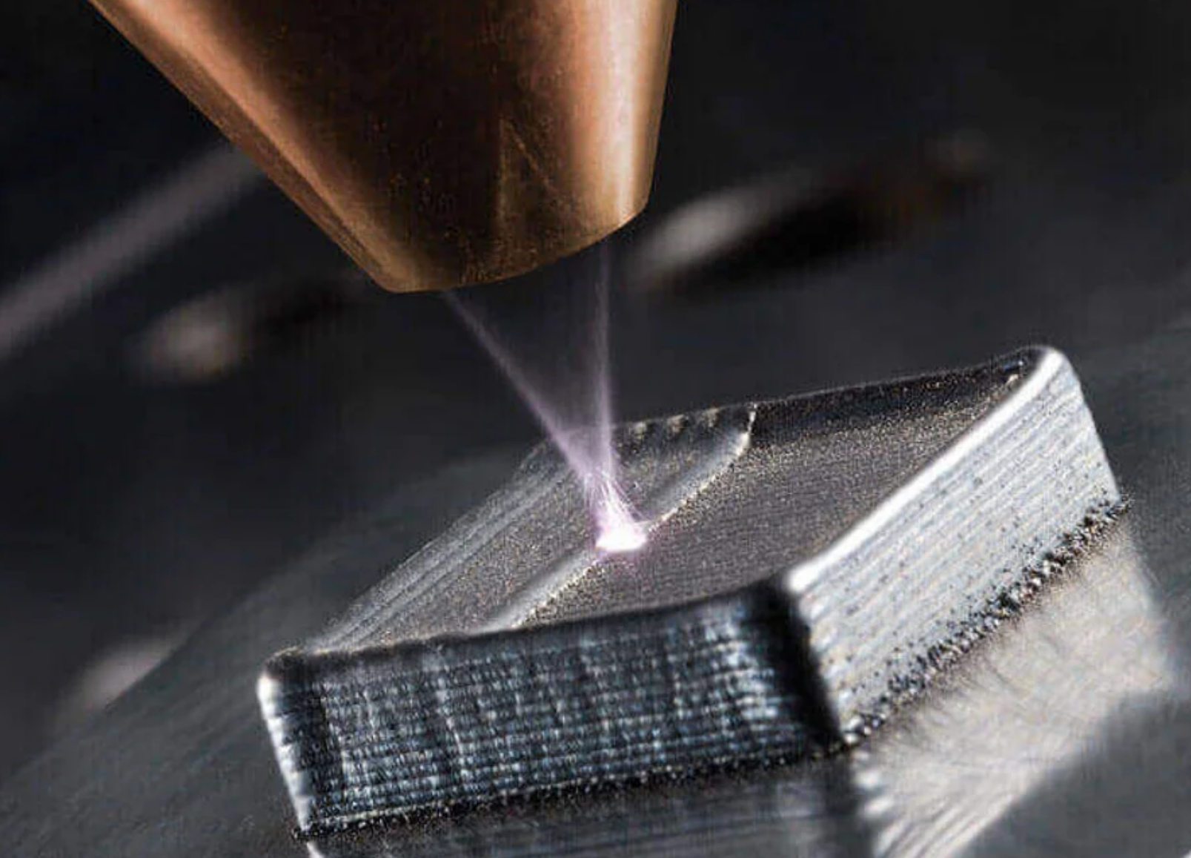
Fatigue properties of Ti-6Al-4V prepared by additive manufacturing
Titanium alloy
Lattice structure + envelope
Additive manufacturing
SMAT (Surface Mechanical Attrition Treatment)
[3]
[1]
[2]
[1] K.Lu, J.Lu. Materials Science and Engineering: A, 375-377 (2004)
[2] https://all3dp.com/1/additive-manufacturing-technologies-guide/
[3] Favre, Laheurte, et al. Additive manufacturing 21 (2018)

Slide 13

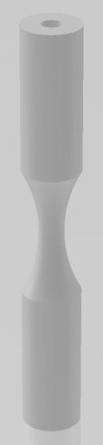


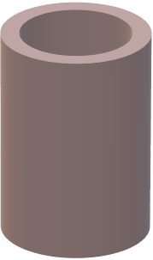
FABRICATION
Powder Bed Fusion technology – SLM Machine (Selective Laser Melting)
Spherical powder of Ti-6Al-4V, grain size 15-45 µm – supplied by TEKNA Advanced Materials Inc.
Fabrication in 3 operations :
Parameters :
External part of the tube :
Laser power : 100 W
Scanning velocity : 650 mm/s
Internal part of the tube :
Laser power : 100 watts
Scanning velocity : 650 mm/s
64 mm
Ø 3.8 mm
Inner part :
Laser power : 200 watts
Scanning velocity : 1650 mm/s
Distance between 2 passes: 0,08 mm
Thickness of the layer: 0,03 mm
Ø 9 mm

Slide 14
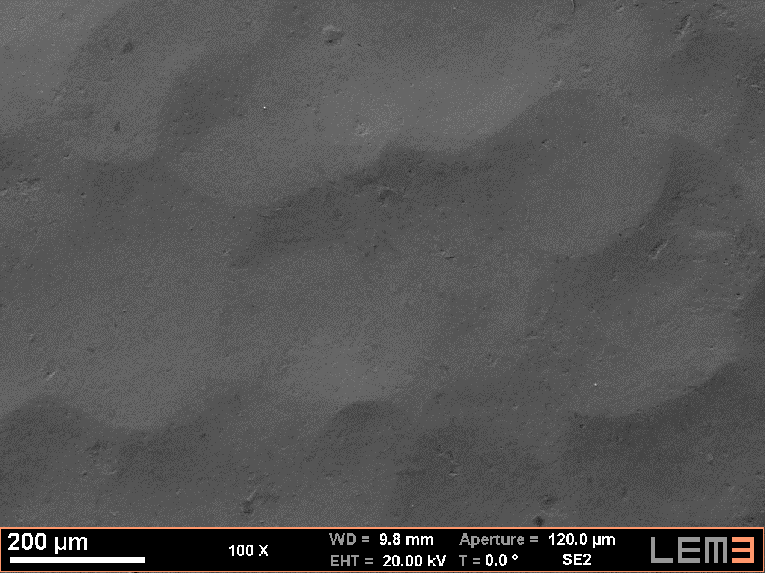
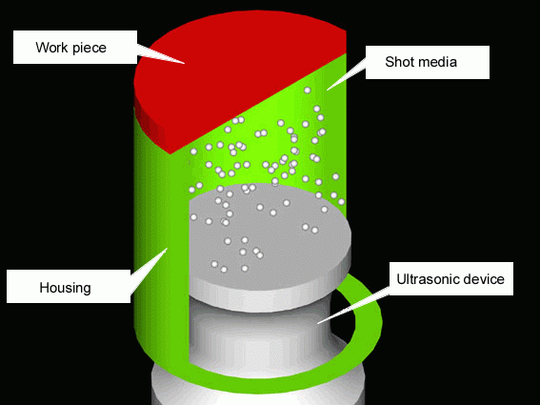
SMAT
SMAT
(Surface Mechanical Attrition Treatment)
also called
Ultrasonic Shot Peening
(USP, USSP)
[4]
Surface treatment that changes the structure by mechanical deformation, due to the high energy impact of spherical balls (Ø>1 mm)
Material modifications and improvements [1-2]:
Fatigue properties
Hardening by strain hardening
Surface refinement of the microstructure
Residual stresses
Wear resistance
Good surface finish
Roughness
[3]
[1] Maurel, Weiss, Bocher, Grosdidier. Materials Science & ENgineering, A 803 (2021)
[2] Dureau, Grosdidier, et al. Metals 10(1) (2020)
[3] https://toyoseiko.co.jp/en/product/ultrasonic-shotpeening-equipment/
[4] K.Lu, J.Lu. Materials Science and Engineering: A, 375-377 (2004)

Slide 15


RÉSULTATS
Tube + lattices
Geometry
without
with
without
with
Stress amplitude/mass (MPa/g)
Enveloppe + lattice
1E+03
1E+04
1E+05

Slide 16
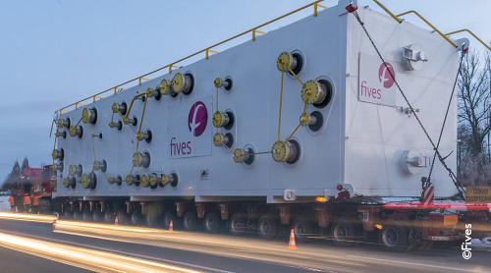
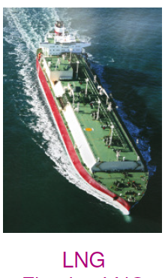
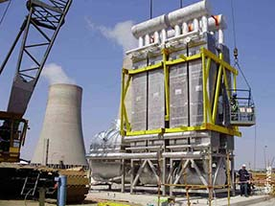
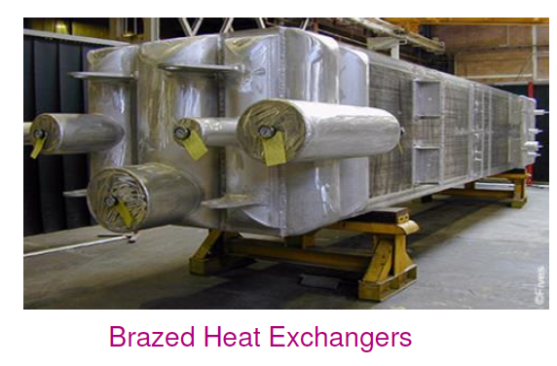
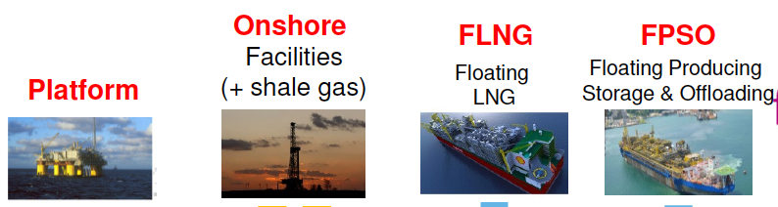
Heat exchangers
Development of a numerical tool for modelling the deformations induced during the brazing of large heat exchangers
Applications
Power plant

Slide 17
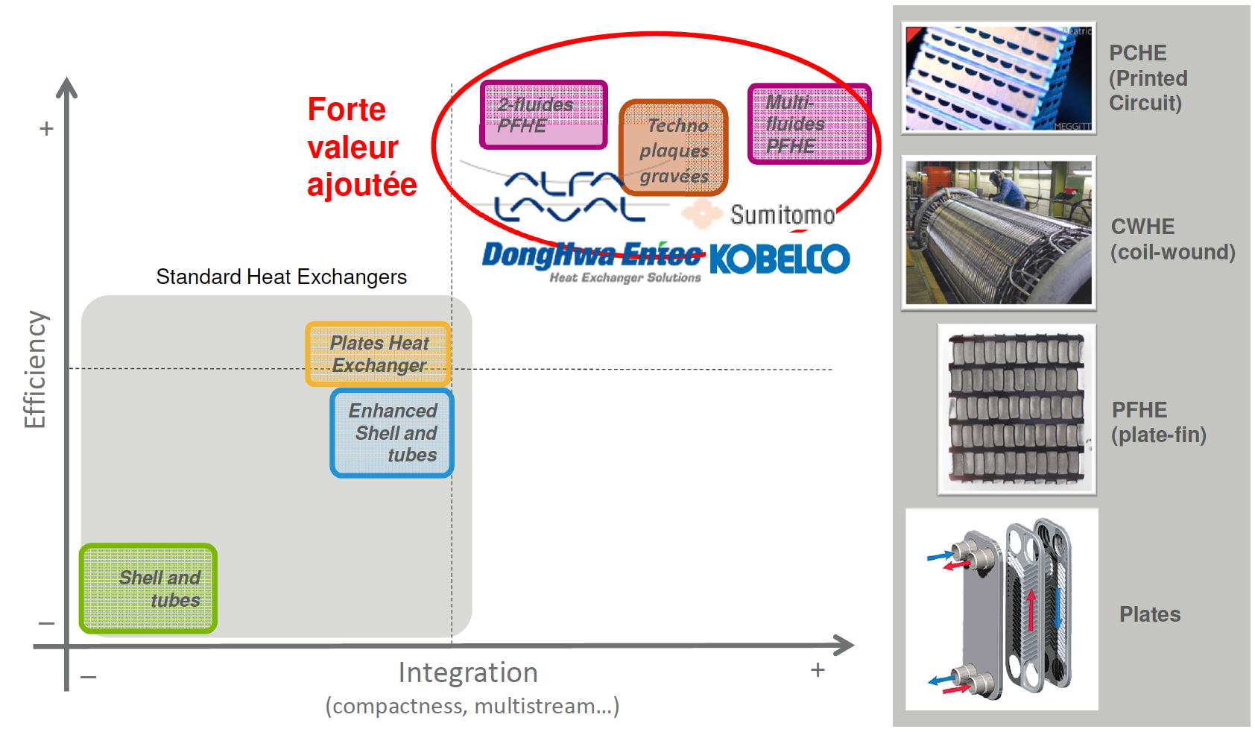
Heat exchangers : types of exchanger and performance
high added value

Slide 18
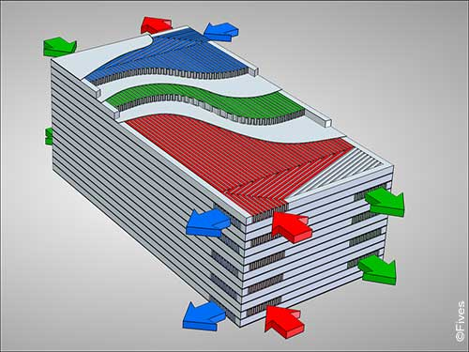
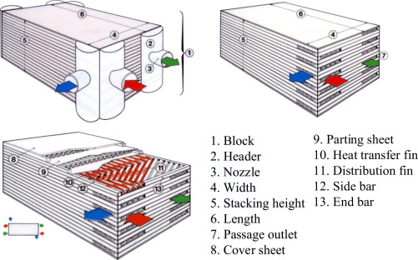
Heat exchangers : 3-fluid PFHE

Slide 19
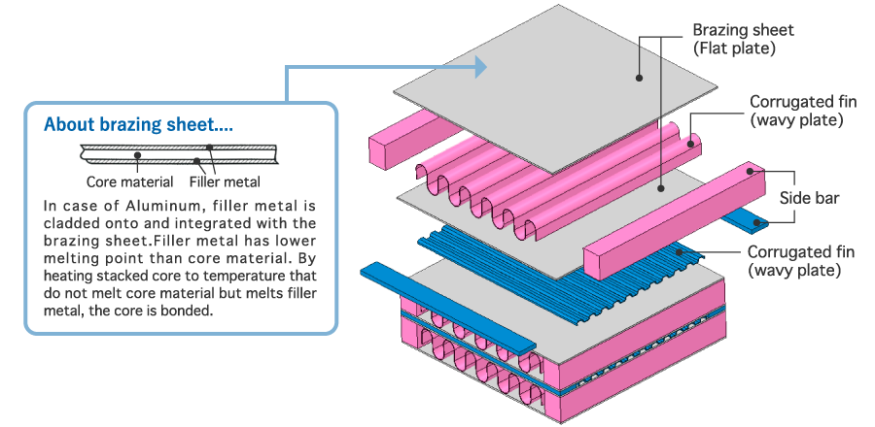
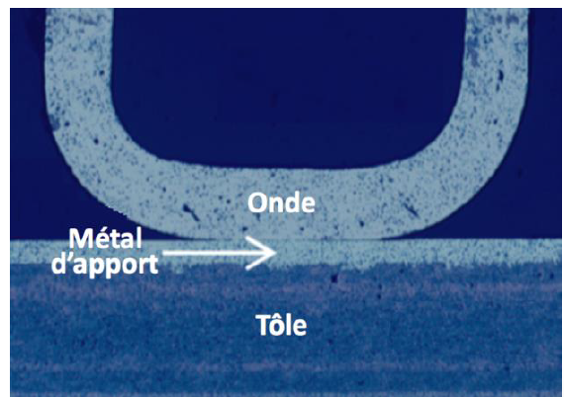
Heat exchangers : PFHE

Slide 20
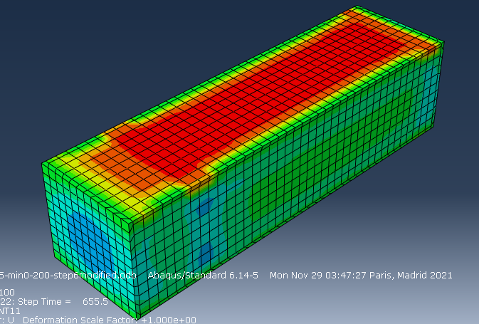
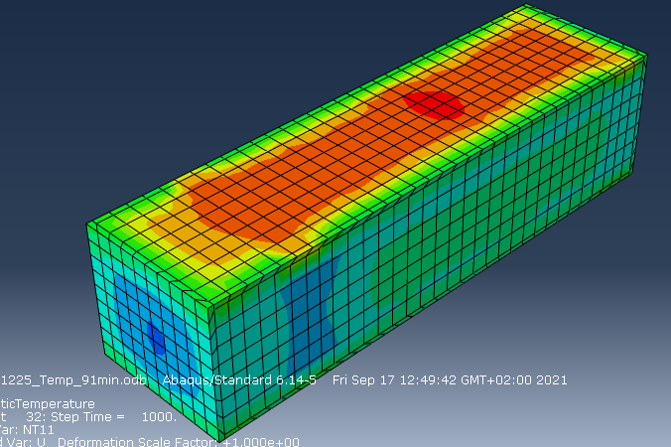
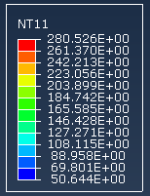
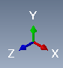
Numerical simulations
The simulation of the thermomechanical response was carried out with an Abaqus subroutine for the first 10 minutes of the cycle, but the simulation of the larger fractions of the cycle still presents problems of convergence or computation time
The purpose of using a subroutine is to do a more accurate interpolation without having to create many simulation steps in the Abaqus CAE interface.
Abaqus simulation after 91 minutes heating during brazing cycle
Temperature obtained from Simfurnace software after 91 min brazing cycle
23/06/2022
20

Slide 21
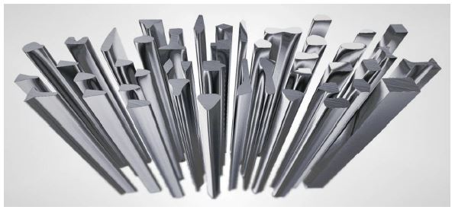
Characterisation and numerical analysis of wire drawing and rolling of austenitic stainless steel sectional wire using Transvalor's ColdForm+ finite element code
Objective:
Optimization of the wire drawing and rolling processing of stainless steel profils

Slide 22
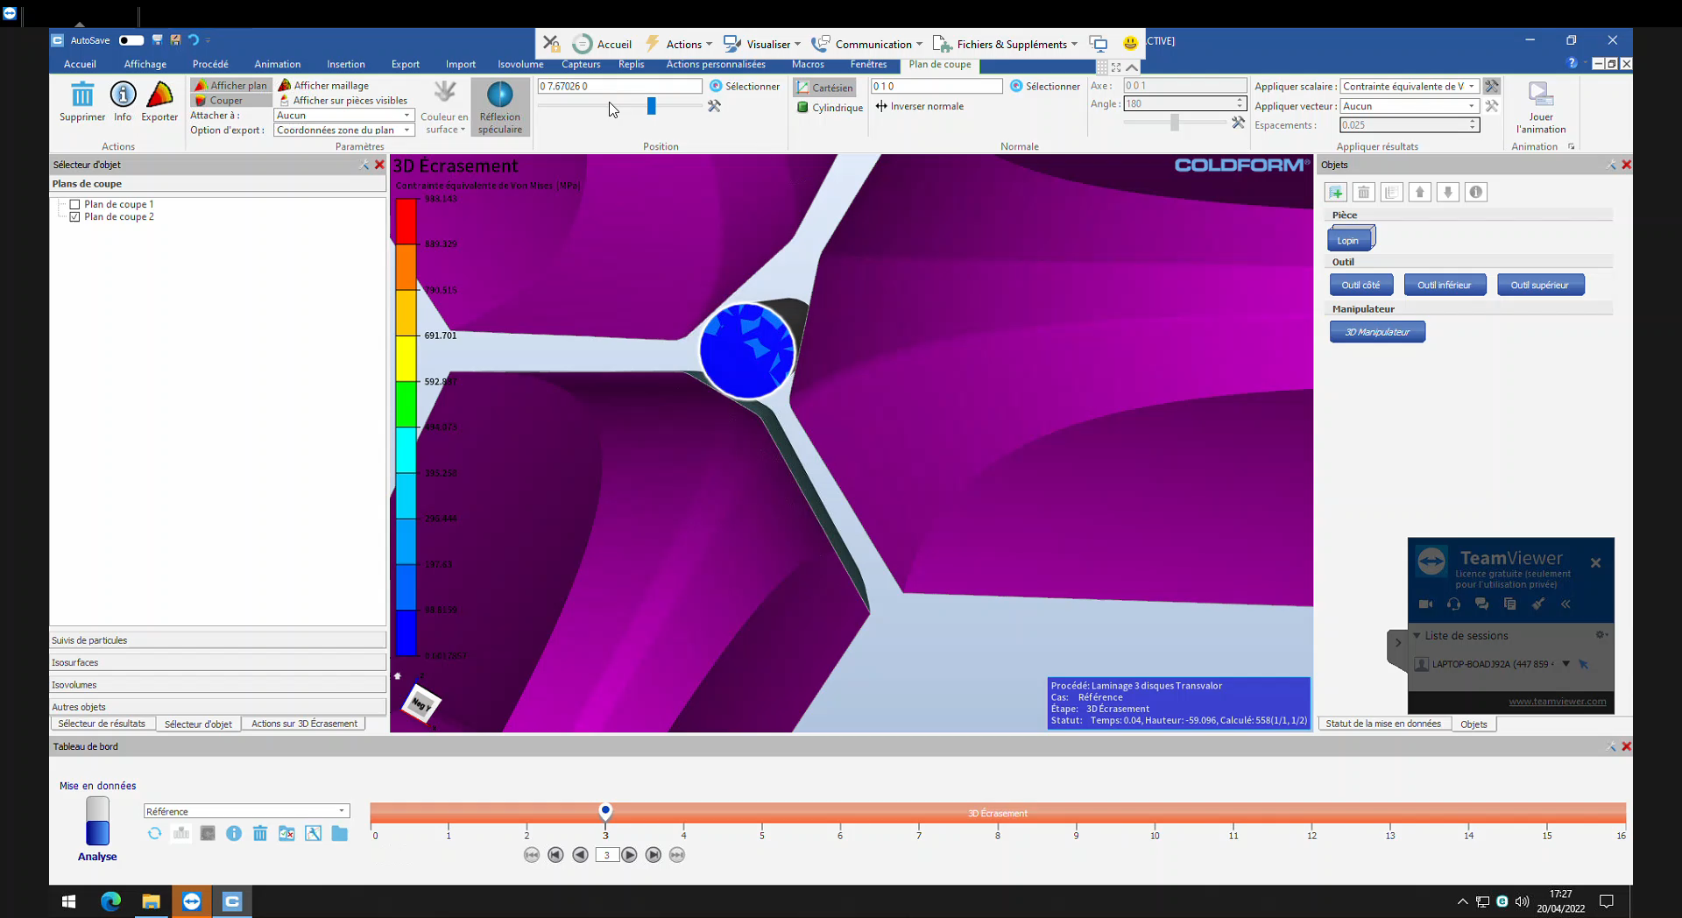

Slide 23
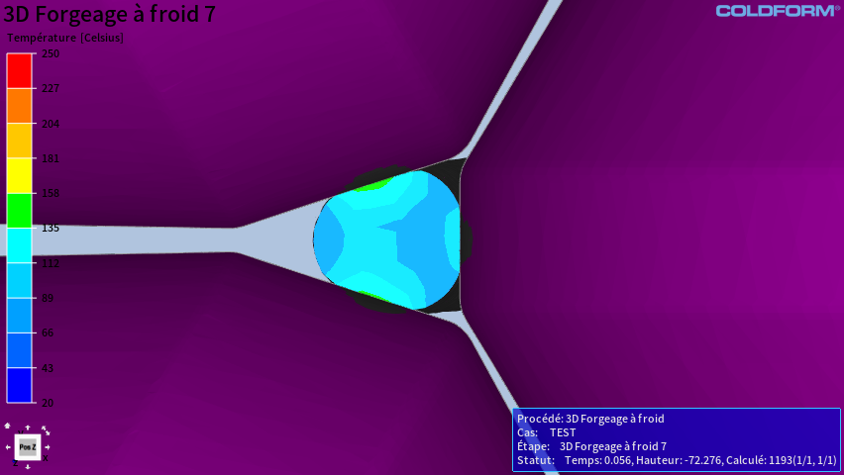
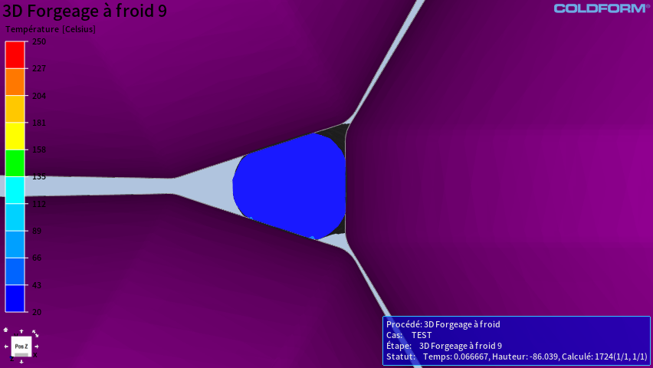
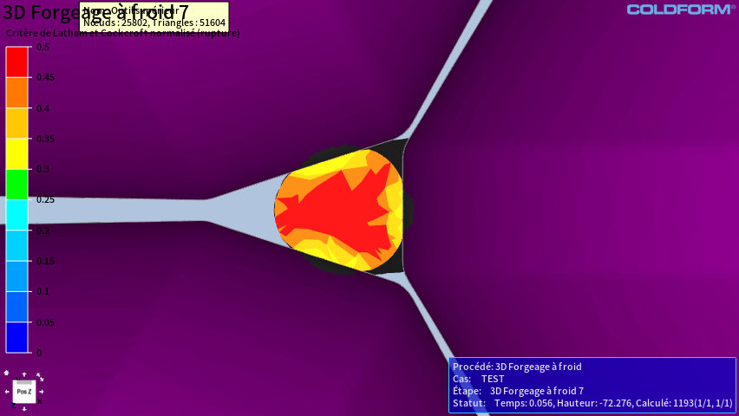
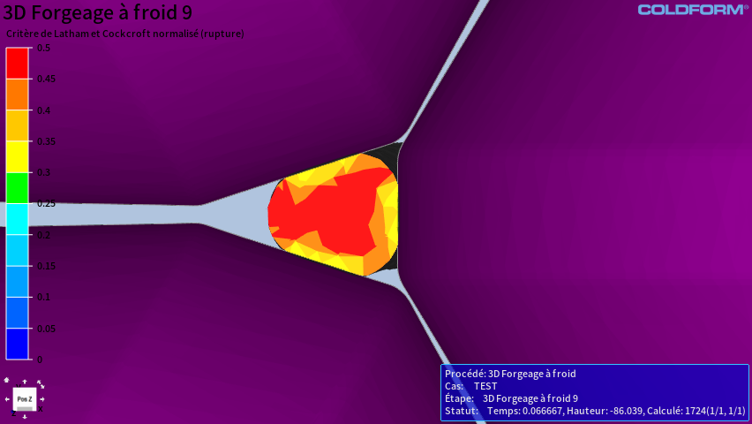
Pulled Rolling on the Eurodraw – Results – Rolling 1st pass
1st pass: Temperature
2nd pass: Temperature
1st pass: Breaking criterium
2nd passe: Breaking criterium
23

Slide 24
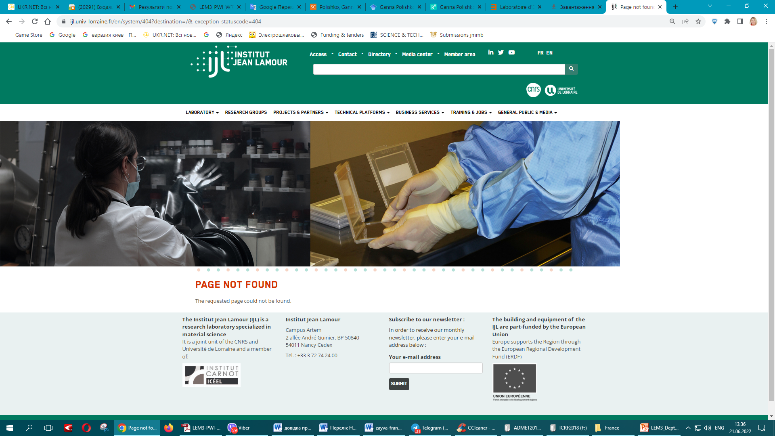
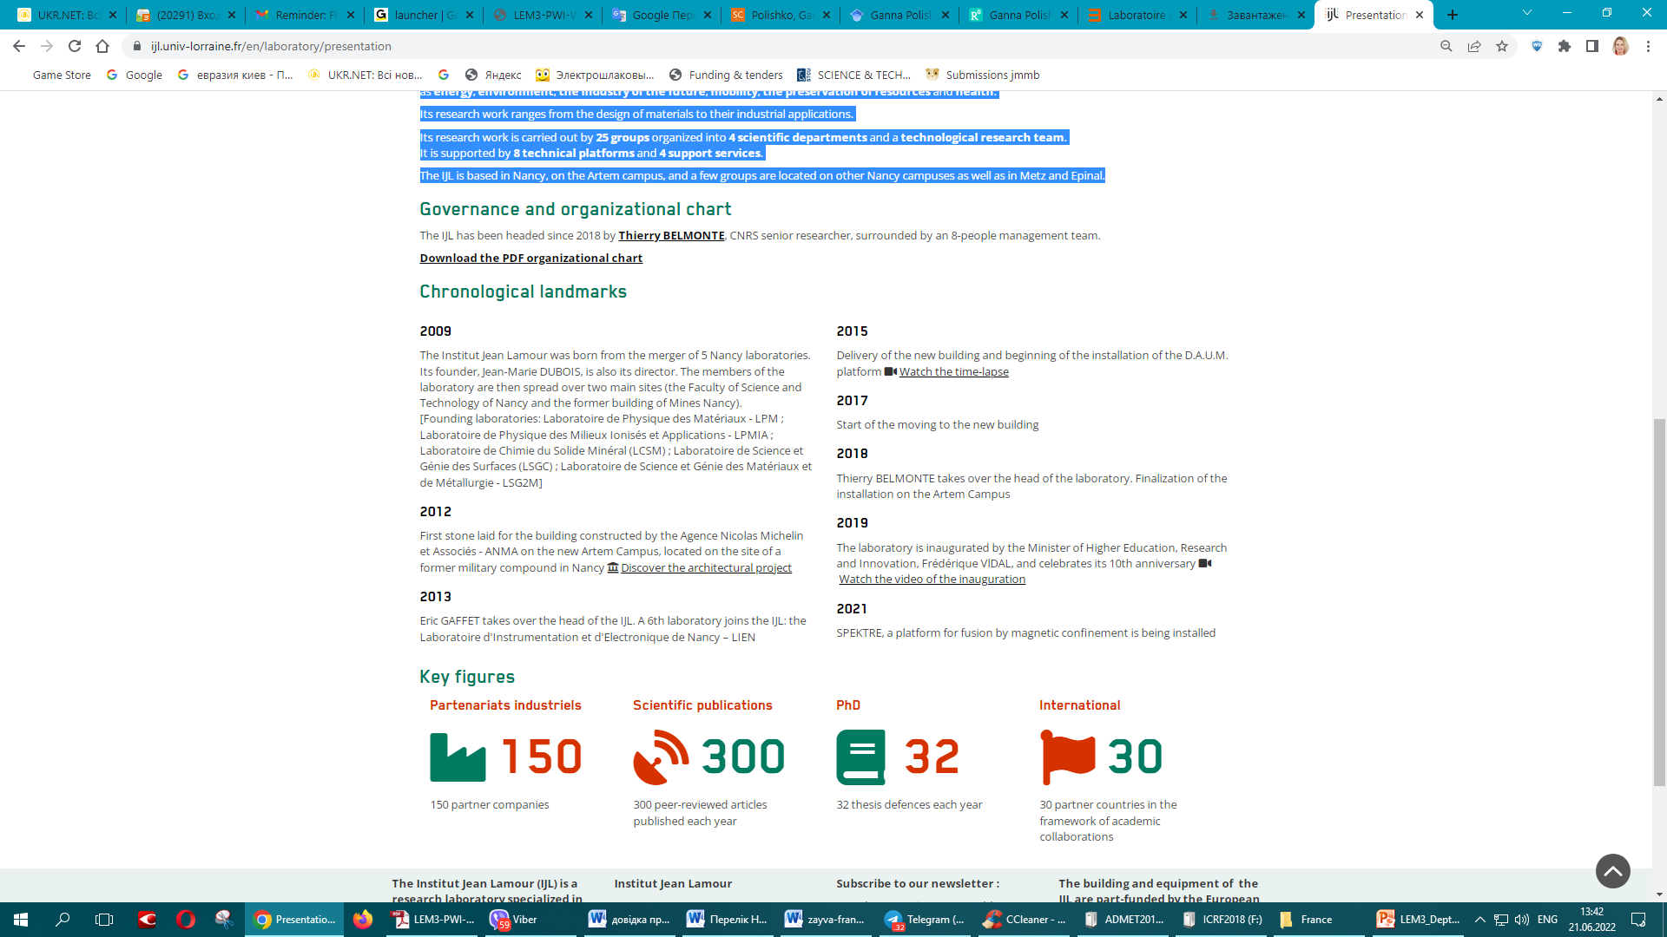

Інститут Жана Ламура (IJL) є фундаментальною та прикладною дослідницькою лабораторією в галузі матеріалознавства. Це об’єднаний підрозділ (UMR 7198) CNRS та Університету Лотарингії та приєднаний до Інституту хімії CNRS.
Це багатотематична лабораторія, яка охоплює матеріали, металургію, нанонауки, плазму, поверхні та електроніку у відповідь на соціальні виклики, такі як енергетика, навколишнє середовище, промисловість майбутнього, мобільність, збереження ресурсів і здоров’я.
IJL дослідницька робота варіюється від проектування матеріалів до їх промислового застосування. Його науково-дослідницьку роботу здійснюють 25 груп, організованих у 4 наукові відділи та науково-технічний колектив.
IJL базується в Нансі, на кампусі Артема, і кілька груп розташовані в інших кампусах Нансі, а також у Меці та Епіналі.

Slide 25


Slide 26


ПУБЛІКАЦІЇ

Slide 27


Slide 28


The French National Centre for Scientific Research (French: Centre national de la recherche scientifique, CNRS) є французькою державною дослідницькою організацією і є найбільшим агентством фундаментальної науки в Європі. У 2016 році в ньому працювало 31 637 співробітників, у тому числі 11 137 штатних науковців, 13 415 інженерно-технічних працівників і 7 085 контрактників.
Alain JARDY Directeur de Recherches CNRS Responsable de l'Equipe "Procédés d'Elaboration" Institut Jean Lamour - Département SI2M / Laboratoire d'Excellence DAMAS Campus ARTEM, 2 allée André Guinier, BP 50840, 54011 Nancy Cedex

Slide 29
НАУКОВО-ТЕХНІЧНА ПРОДУКЦІЯ ІЕЗ
(результати опитування відповідно до розпорядження №24 від 05.05.22 станом на 21.06.22)
Всього подано заявок: 17 відділів
Всього кількість розробок: 41 од.

Slide 30
ВИД НАУКОВО-ТЕХНІЧНОЇ ПРОДУКЦІЇ

Slide 31
ВИД ТЕМАТИКИ ЗА ЯКОЮ ВИКОНУВАЛАСЬ РОЗРОБКА

Slide 32
ГАЛУЗІ ПРОМИСЛОВОСТІ ДО ЗАСТОСУВАННЯ НТП

Slide 33
ГАЛУЗІ ПРОМИСЛОВОСТІ ДО ЗАСТОСУВАННЯ НТП ЗА ВІДДІЛАМИ
Відділи | Кількість проєктів | енергетика | транспорт та авіакосмічна галузь | оборонно-промисловий комплекс | нафтогазо-видобування та нафтохімія | медицина | енерго- та ресурсозбереження | екологія | будівництво | інша галузь
8 | 2 | 2 | 1 | 1 |  |  | 2 |  | 1
9 | 1 |  |  |  |  | 1 | 1 | 1
17 | 3 |  |  |  |  | 3
18 | 5 |  |  | 3 |  |  |  |  |  | 5
20 | 6 | 5 | 4 | 5 | 2 | 1 | 3 |  |  | 1
21 | 1 |  | 1 |  |  |  |  |  | 1
22 | 1 | 1 | 1 |  |  |  |  |  | 1
28 | 3 |  | 1 |  |  |  |  |  |  | 2
30 | 1 |  | 1
34 | 5 | 2 | 3
35 | 1 |  | 1
47 | 2 | 1 |  | 1 | 1 |  |  |  | 2
56 | 1 |  | 1
57 | 2 | 2 | 2 | 2 |  | 1
59 | 1 | 1 | 1 |  | 1 |  |  | 1
73 | 4 | 2 | 2 | 2 | 2 | 2 | 2 |  | 3 | 3
84 | 2 | 1 |  | 1 |  | 2 | 1
Всього | 41 | 17 | 19 | 15 | 6 | 10 | 9 | 2 | 8 | 11
інша галузь - трубопровідний транспорт, судноремонт, металургія

Slide 34
РІВЕНЬ ТЕХНОЛОГІЧНОЇ ГОТОВНОСТІ

Slide 35
РІВЕНЬ ТЕХНОЛОГІЧНОЇ ГОТОВНОСТІ ЗА ВІДДІЛАМИ
Відділи | Кількість проєктів | TRL 1 – Отримання базових принципів | TRL 2 – Формулювання технологічних рішень | TRL 3 – Перша оцінка ефективності застосування ідеї і технології | TRL 4 – Підтвердження працездатності готового прототипу в лабораторії | TRL 5 – Перевірка прототипу в робочому середовищі користувача | TRL 6 – Випуск дослідного зразка продукту, включаючи тестування в робочому середовищі користувача | TRL 7 – Демонстрація пілотного виробництва на низькому рівні | TRL 8 – Виробництво повністю перевірено, затверджено і готове до запуску | TRL 9 – Виробництво повністю запущене, а продукт конкурентний
8 | 2 |  |  |  |  | 1 | 1
9 | 1 |  |  |  | 1
17 | 3 |  |  |  | 2 | 1
18 | 5 |  |  |  |  |  |  |  |  | 5
20 | 6 |  |  |  | 1 | 3 |  | 1 | 1
21 | 1 |  |  |  |  |  | 1
22 | 1 | 1
28 | 3 |  |  |  | 1 |  | 1 |  |  | 1
30 | 1 |  |  |  |  |  | 1
34 | 5 |  | 1 |  | 1 |  | 1 |  | 1 | 1
35 | 1 |  |  |  |  | 1
47 | 2 |  |  |  | 1 |  |  |  | 1
56 | 1 |  |  |  | 1
57 | 2 |  |  |  |  | 1 |  |  |  | 1
59 | 1 |  |  |  |  |  |  |  |  | 1
73 | 4 |  |  |  | 1 | 1 | 2
84 | 2 |  |  |  | 2
Всього | 41 | 1 | 1 |  | 11 | 8 | 7 | 1 | 3 | 9

